Slide 1
讓業務數據走到下一步行動
業務系統 × 千問辦公 × 釘釘
從陝秦模擬專案看辦公協同：把資料與台帳中的資訊，組織成主管可討論的簡報、待決策事項和跟進任務。
實踐人員：Leo Zhang · 實踐 2026.10.10 · 簡報 2026.10.15
給主管的建議
先驗證「少整理、交得清」， 再決定是否擴大使用。
本次已展示部分跨系統操作。值得驗證的是人工搬運是否減少、交接是否更清楚；目前沒有實測省時比例或規模化效果。
Notes:
讓業務數據走到下一步行動
業務系統 × 千問辦公 × 釘釘
從陝秦模擬專案看辦公協同：把資料與台帳中的資訊，組織成主管可討論的簡報、待決策事項和跟進任務。
實踐人員：Leo Zhang · 實踐 2026.10.10 · 簡報 2026.10.15
給主管的建議
先驗證「少整理、交得清」， 再決定是否擴大使用。
本次已展示部分跨系統操作。值得驗證的是人工搬運是否減少、交接是否更清楚；目前沒有實測省時比例或規模化效果。
Leo Zhang · 個人實踐研究 · 供管理討論
不代表機構官方評價、產品背書或部署決定。

Slide 2
三項待驗證的業務價值
待驗證的三項業務價值
01 / 資訊準備
減少重複整理與搬運
資料提取、台帳查詢與簡報草擬銜接起來。
驗證：計入覆核與返工後，人工投入是否下降。
02 / 管理溝通
讓待決策事項更清楚
把「發生了什麼、需要確認什麼」分開表達。
驗證：關鍵事實是否完整，結論是否有據。
03 / 工作交接
讓跟進事項有落點
將口頭要求轉成記錄、通知和帶期限的待辦。
驗證：真實負責人能否接單、回饋與辦結。
Notes:
三項待驗證的業務價值
待驗證的三項業務價值
01 / 資訊準備
減少重複整理與搬運
資料提取、台帳查詢與簡報草擬銜接起來。
驗證：計入覆核與返工後，人工投入是否下降。
02 / 管理溝通
讓待決策事項更清楚
把「發生了什麼、需要確認什麼」分開表達。
驗證：關鍵事實是否完整，結論是否有據。
03 / 工作交接
讓跟進事項有落點
將口頭要求轉成記錄、通知和帶期限的待辦。
驗證：真實負責人能否接單、回饋與辦結。
本次已展示部分跨系統操作。值得驗證的是人工搬運是否減少、交接是否更清楚；目前沒有實測省時比例或規模化效果。

Slide 3
三個工具，各自承擔什麼
業務系統保存記錄並提供部分規則計算；千問理解和組織任務；釘釘承載資料、訊息與待辦。下面按場景展示實際銜接方向。
業務系統
事實與業務規則
提供合約、專案風險與跟蹤數據，返回逾期、超支及進度差。
千問辦公
理解與組織
調用三路數據，整理「新增、風險、已處理、待拍板」內容。
釘釘
溝通與確認入口
協同群收到專案簡報，記錄中可回讀三項待拍板事項。
動作依據日誌歸納；此框為流程示意。
Notes:
三個工具，各自承擔什麼
業務系統保存記錄並提供部分規則計算；千問理解和組織任務；釘釘承載資料、訊息與待辦。下面按場景展示實際銜接方向。
業務系統
事實與業務規則
提供合約、專案風險與跟蹤數據，返回逾期、超支及進度差。
千問辦公
理解與組織
調用三路數據，整理「新增、風險、已處理、待拍板」內容。
釘釘
溝通與確認入口
協同群收到專案簡報，記錄中可回讀三項待拍板事項。
動作依據日誌歸納；此框為流程示意。
流程為基於記錄的示意，非即時系統示範。截圖均於2026年10月15日補採；千問動作來自日誌與本人觀察。單人、模擬數據、預置技能，不代表真實多人管理閉環。

Slide 4
風險台帳 → 管理簡報
陝秦案例：地鐵監測專案實際進度45%、計劃60%；預算315萬元、支出340萬元。
已展示：彙總、發群及回讀
01 / 業務系統
事實與業務規則
提供合約、專案風險與跟蹤數據，返回逾期、超支及進度差。
可核對：超支25萬元；進度差15個百分點。
02 / 千問辦公
理解與組織
調用三路數據，整理「新增、風險、已處理、待拍板」內容。
動作依據日誌歸納；此框為流程示意。
03 / 釘釘
溝通與確認入口
協同群收到專案簡報，記錄中可回讀三項待拍板事項。
主管可集中看事實與問題，再作業務判斷。
Notes:
風險台帳 → 管理簡報
陝秦案例：地鐵監測專案實際進度45%、計劃60%；預算315萬元、支出340萬元。
已展示：彙總、發群及回讀
01 / 業務系統
事實與業務規則
提供合約、專案風險與跟蹤數據，返回逾期、超支及進度差。
可核對：超支25萬元；進度差15個百分點。
02 / 千問辦公
理解與組織
調用三路數據，整理「新增、風險、已處理、待拍板」內容。
動作依據日誌歸納；此框為流程示意。
03 / 釘釘
溝通與確認入口
協同群收到專案簡報，記錄中可回讀三項待拍板事項。
主管可集中看事實與問題，再作業務判斷。
流程為基於記錄的示意，非即時系統示範。截圖均於2026年10月15日補採；千問動作來自日誌與本人觀察。單人、模擬數據、預置技能，不代表真實多人管理閉環。

Slide 5
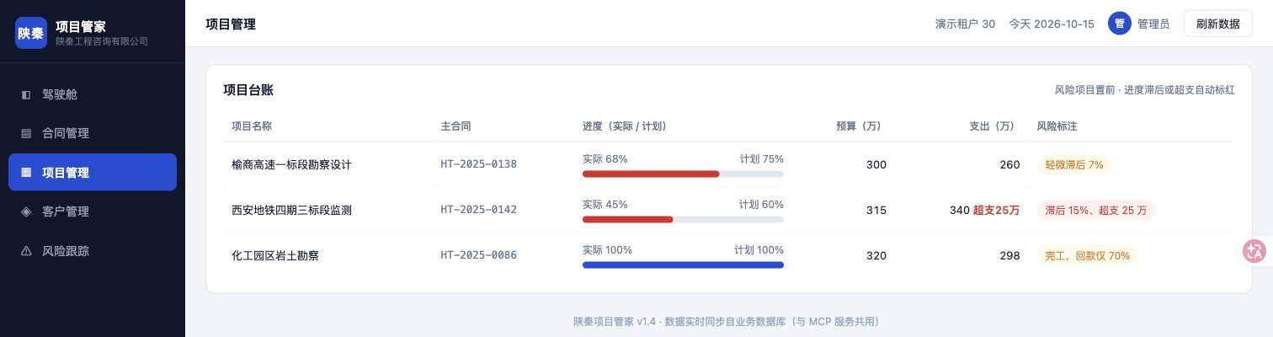
可核對的專案事實
真實介面 · 專案台帳 · 10月15日補採，屬於當前狀態。
主管能看到的價值機會
把查數據、寫摘要、發訊息銜接起來，讓管理溝通更快進入「需要確認什麼」。回應速度與決策品質尚未實測。
Notes:
可核對的專案事實
專案台帳顯示實際進度45%、計劃60%、預算315萬元及支出340萬元
真實介面 · 專案台帳 · 10月15日補採，屬於當前狀態。
主管能看到的價值機會
把查數據、寫摘要、發訊息銜接起來，讓管理溝通更快進入「需要確認什麼」。回應速度與決策品質尚未實測。
專案台帳：進度與預算風險
業務示範系統 /demo30/projects；2026年10月15日本輪唯讀補採。
這是10月15日唯讀補採狀態，不能替代10月10日介面返回。介面「滯後15%」按兩項進度值應解讀為相差15個百分點；風險標籤由業務系統顯示，不能全部歸為模型獨立識別。
E06、E23

Slide 6
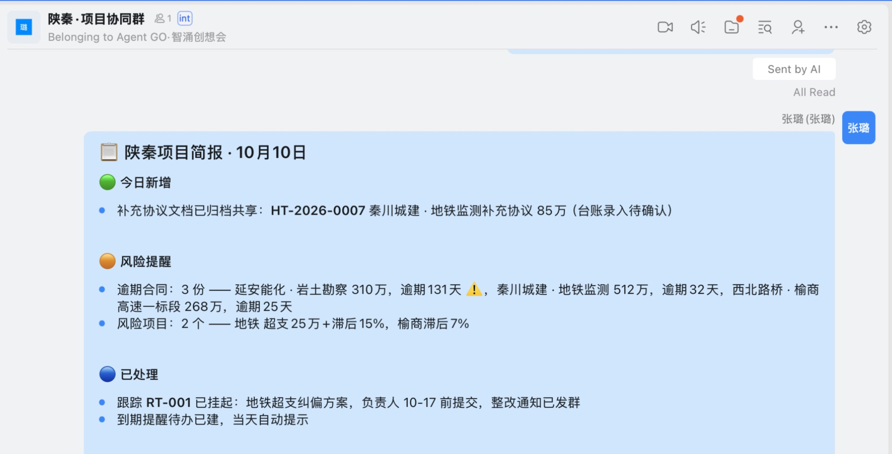
簡報仍需要業務判斷
真實介面 · 歷史群簡報 · 10月15日補採，訊息初始版本未核驗。
需要人把關
合約到期不等於欠款，合約金額不等於待追回金額。簡報中的「追收、止損」等建議不能直接作為決策依據。
Notes:
簡報仍需要業務判斷
釘釘群中保留的10月10日專案簡報節選
真實介面 · 歷史群簡報 · 10月15日補採，訊息初始版本未核驗。
需要人把關
合約到期不等於欠款，合約金額不等於待追回金額。簡報中的「追收、止損」等建議不能直接作為決策依據。
群簡報：資訊已進入釘釘會話
本機DingTalk，「陝秦·專案協同群」；2026年10月15日補採。
這是目前用戶端中的歷史訊息，不能單憑它確定最初版本或後續辦結狀態。群為單人示範；訊息中的「自動提示」也不等於提醒送達已獲驗證。
E07、E08、E11

Slide 7
群內協議 → 業務台帳
陝秦案例：HT-2026-0007 補充協議，金額85萬元，到期日2026年9月10日。
已展示：讀取與欄位提取
01 / 釘釘
資料入口
群訊息關聯線上協議，為讀取原始條款提供入口。
本次輸入為預置短範本，未測陌生合約或掃描件。
02 / 千問辦公
提取與確認請求
提取編號、客戶、專案、金額及到期日，並提出確認請求。
Leo Zhang 全程觀察到 AI 完成錄入。
03 / 業務系統
業務記錄
後續台帳可見該協議，包含85萬元金額與10月10日錄入日期。
具體寫入調用及確認上下文仍需補齊。
Notes:
群內協議 → 業務台帳
陝秦案例：HT-2026-0007 補充協議，金額85萬元，到期日2026年9月10日。
已展示：讀取與欄位提取
01 / 釘釘
資料入口
群訊息關聯線上協議，為讀取原始條款提供入口。
本次輸入為預置短範本，未測陌生合約或掃描件。
02 / 千問辦公
提取與確認請求
提取編號、客戶、專案、金額及到期日，並提出確認請求。
Leo Zhang 全程觀察到 AI 完成錄入。
03 / 業務系統
業務記錄
後續台帳可見該協議，包含85萬元金額與10月10日錄入日期。
具體寫入調用及確認上下文仍需補齊。
流程為基於記錄的示意，非即時系統示範。截圖均於2026年10月15日補採；千問動作來自日誌與本人觀察。單人、模擬數據、預置技能，不代表真實多人管理閉環。

Slide 8
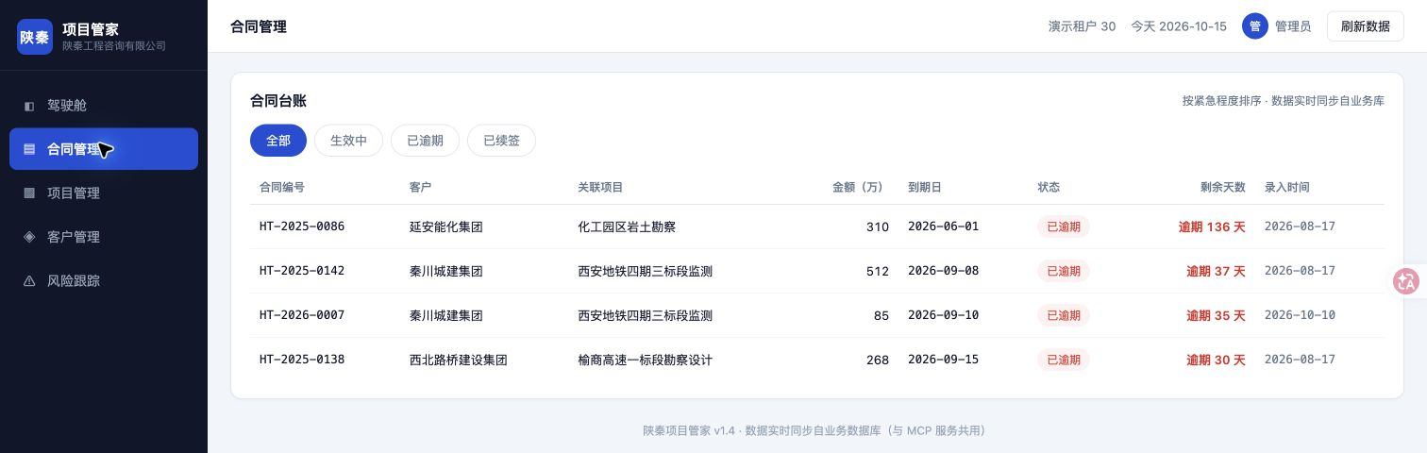
把提取結果變成可覆核交付物
真實介面 · 合約台帳 · 10月15日補採；錄入過程的說明依據本人更正 U3。
主管能看到的價值機會
將「找資料、讀材料、填欄位」變成可以逐項覆核的交付物。可借鑑到科技專案交接資料、需求要素和變更材料提取。
Notes:
把提取結果變成可覆核交付物
合約台帳中可見 HT-2026-0007、85萬元及錄入日期2026-10-10
真實介面 · 合約台帳 · 10月15日補採；錄入過程的說明依據本人更正 U3。
主管能看到的價值機會
將「找資料、讀材料、填欄位」變成可以逐項覆核的交付物。可借鑑到科技專案交接資料、需求要素和變更材料提取。
合約錄入結果：業務系統台帳
業務示範系統 /demo30/contracts；2026年10月15日補採。
這是補採時的台帳狀態。截圖本身不展示寫入過程；「本人全程觀察AI錄入、未點擊補充協議」的說明仍依據本人更正U3。
E04、E05、U3

Slide 9
保留原文出處與確認過程
保留原文出處與人工確認，核驗欄位和目標記錄。目前截圖展示結果，不能單獨證明完整寫入過程或確認控制已驗收。
Leo Zhang 全程觀察到 AI 完成錄入。
具體寫入調用及確認上下文仍需補齊。
E04 · E05 · U3
Notes:
保留原文出處與確認過程
保留原文出處與人工確認，核驗欄位和目標記錄。目前截圖展示結果，不能單獨證明完整寫入過程或確認控制已驗收。
Leo Zhang 全程觀察到 AI 完成錄入。
具體寫入調用及確認上下文仍需補齊。
E04 · E05 · U3
這是補採時的台帳狀態。截圖本身不展示寫入過程；「本人全程觀察AI錄入、未點擊補充協議」的說明仍依據本人更正U3。

Slide 10
口頭要求 → 跟進記錄
陝秦案例：地鐵專案超支糾偏要求，跟蹤項 RT-001，期限指向10月17日。
已展示：登記與通知
01 / 千問辦公
理解口語要求
把口頭要求組織成專案、事項、期限與負責人欄位。
後續向業務系統和釘釘分別調用；圖中並列展示落點。
A / 業務系統
業務跟蹤落點
日誌曾記錄 RT-001 建立並讀回；隨後巡檢讀取為空。
狀態差異原因未明，需查連接上下文與持久化記錄。
B / 釘釘
個人待辦與群通知
建立帶期限的個人待辦並傳送整改通知，截圖可見待辦。
本次給示範者自己，尚無真實多人交接。
Notes:
口頭要求 → 跟進記錄
陝秦案例：地鐵專案超支糾偏要求，跟蹤項 RT-001，期限指向10月17日。
已展示：登記與通知
01 / 千問辦公
理解口語要求
把口頭要求組織成專案、事項、期限與負責人欄位。
後續向業務系統和釘釘分別調用；圖中並列展示落點。
02 / 業務系統
業務跟蹤落點
日誌曾記錄 RT-001 建立並讀回；隨後巡檢讀取為空。
狀態差異原因未明，需查連接上下文與持久化記錄。
03 / 釘釘
個人待辦與群通知
建立帶期限的個人待辦並傳送整改通知，截圖可見待辦。
本次給示範者自己，尚無真實多人交接。
流程為基於記錄的示意，非即時系統示範。截圖均於2026年10月15日補採；千問動作來自日誌與本人觀察。單人、模擬數據、預置技能，不代表真實多人管理閉環。

Slide 11
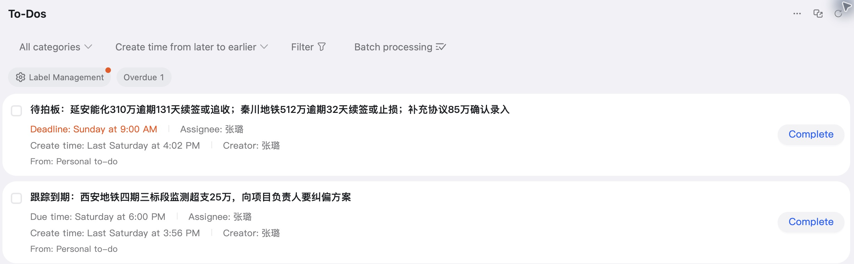
讓會議要求有可查的記錄
真實介面 · 待辦存在 · 相對日期與通知觸達需要另行核對。
主管能看到的價值機會
讓會議要求落到可查的事項。借鑑到科技專案時，可圍繞同一事項關聯負責人、期限、執行回饋與驗收記錄。
Notes:
讓會議要求有可查的記錄
兩項實踐待辦仍在釘釘清單中顯示
真實介面 · 待辦存在 · 相對日期與通知觸達需要另行核對。
主管能看到的價值機會
讓會議要求落到可查的事項。借鑑到科技專案時，可圍繞同一事項關聯負責人、期限、執行回饋與驗收記錄。
釘釘待辦：從訊息形成跟進事項
本機DingTalk，To-Dos清單；2026年10月15日補採。
截圖補強待辦存在的證據，未證明提醒觸達、負責人接單或業務辦結。相對日期需結合採集日與原始記錄解讀，不視為新的執行效果測試。
E07、E08

Slide 12
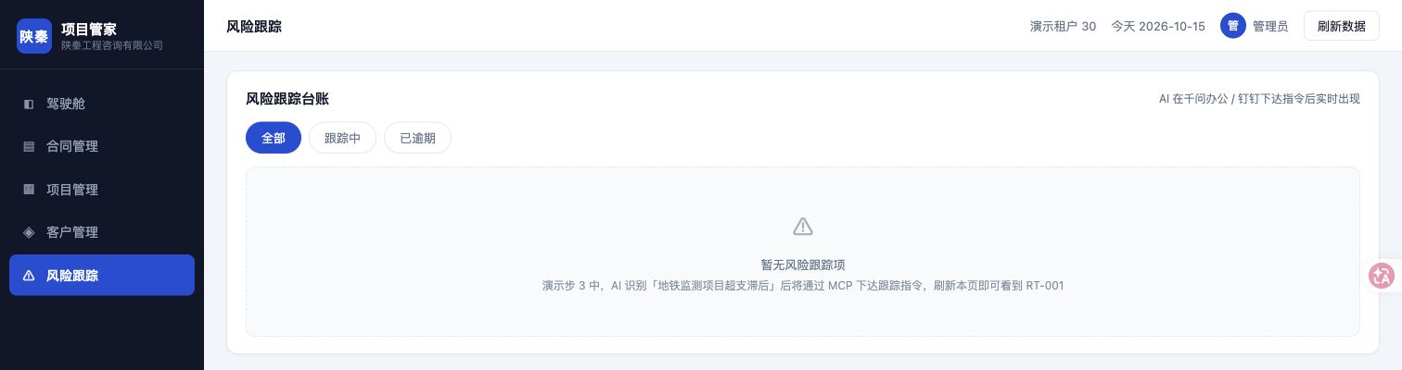
建立成功仍不等於辦結
真實介面 · 跟蹤清單為空 · 當前狀態不能證明歷史刪除或根因。
需要人把關
建立成功不等於送達、接單或辦結。跨系統狀態一致和真實負責人接單，應作為下一階段的驗收重點。
Notes:
建立成功仍不等於辦結
風險跟蹤頁面全部篩選下顯示暫無風險跟蹤項
真實介面 · 跟蹤清單為空 · 當前狀態不能證明歷史刪除或根因。
需要人把關
建立成功不等於送達、接單或辦結。跨系統狀態一致和真實負責人接單，應作為下一階段的驗收重點。
風險跟蹤：目前清單為空
業務示範系統 /demo30/risks；2026年10月15日本輪唯讀補採。
這是10月15日的當前介面，不證明RT-001被刪除，也不能解釋10月10日兩次讀取差異的原因。與待辦仍存在的截圖並列，說明不同工作對象的狀態需分別核對。
E07、E09、E10

Slide 13
科技部門可優先驗證的兩類工作
以下是候選用途，需先確認實際需求與內部允許的工具、數據和權限；不假定本部門已有相同問題。
專案週報與待決策簡報
可借鑑的做法
從獲准的專案資料彙總進度、風險、阻塞與待確認項，附來源，交由負責人覆核後分發。
驗收時看什麼
準備與覆核總工時；關鍵事實完整性；是否出現無依據的業務判斷。
需求、變更與交接資料提取
可借鑑的做法
將非結構化材料轉成約定欄位清單，標記缺失或衝突，並保留原文定位。
驗收時看什麼
欄位準確性與遺漏；修改輪次；計入返工後的人工投入。
Notes:
科技部門可優先驗證的兩類工作
以下是候選用途，需先確認實際需求與內部允許的工具、數據和權限；不假定本部門已有相同問題。
專案週報與待決策簡報
可借鑑的做法
從獲准的專案資料彙總進度、風險、阻塞與待確認項，附來源，交由負責人覆核後分發。
驗收時看什麼
準備與覆核總工時；關鍵事實完整性；是否出現無依據的業務判斷。
需求、變更與交接資料提取
可借鑑的做法
將非結構化材料轉成約定欄位清單，標記缺失或衝突，並保留原文定位。
驗收時看什麼
欄位準確性與遺漏；修改輪次；計入返工後的人工投入。
優先驗證

Slide 14
下一階段：把交接做可靠
下一階段 / 會議行動項與任務交接
經確認後形成具名負責人、截止時間與事項ID，在雙人場景中驗證接單、回饋和驗收。
驗收時看什麼
不同系統是否對應同一事項；負責人是否收到並接受；能否追溯辦結。
科技團隊要補齊什麼
業務數據口徑與介面 → 身分權限和寫入確認 → 事項ID及狀態對應 → 執行日誌、失敗告警與人工接管。固定規則可與現有範本、一般自動化比較，再選擇合適工具。
Notes:
下一階段：把交接做可靠
下一階段 / 會議行動項與任務交接
經確認後形成具名負責人、截止時間與事項ID，在雙人場景中驗證接單、回饋和驗收。
驗收時看什麼
不同系統是否對應同一事項；負責人是否收到並接受；能否追溯辦結。
科技團隊要補齊什麼
業務數據口徑與介面 → 身分權限和寫入確認 → 事項ID及狀態對應 → 執行日誌、失敗告警與人工接管。固定規則可與現有範本、一般自動化比較，再選擇合適工具。
以下是候選用途，需先確認實際需求與內部允許的工具、數據和權限；不假定本部門已有相同問題。

Slide 15
做一次有限對照驗證
選兩類任務， 做一次有限對照驗證。
建議兩週以內，以合成資料開始。用結果判斷保留、擴大或停止；目前材料支持開展驗證。
1. 指定任務負責人及驗收人
確認真實需求、允許的環境與數據範圍；先做欄位提取和簡報草擬。
2. 按相同品質標準比較人工與 AI 輔助
參考方案：每場景6對相近任務。記錄完整耗時、準確性、返工及失敗，樣本僅作初步觀察。
3. 品質合格且有淨改善，再擴至雙人交接
將覆核與維護成本計入收益。先約定門檻；狀態不一致、關鍵遺漏或未授權動作觸發停止與人工接管。
Notes:
做一次有限對照驗證
選兩類任務， 做一次有限對照驗證。
建議兩週以內，以合成資料開始。用結果判斷保留、擴大或停止；目前材料支持開展驗證。
1. 指定任務負責人及驗收人
確認真實需求、允許的環境與數據範圍；先做欄位提取和簡報草擬。
2. 按相同品質標準比較人工與 AI 輔助
參考方案：每場景6對相近任務。記錄完整耗時、準確性、返工及失敗，樣本僅作初步觀察。
3. 品質合格且有淨改善，再擴至雙人交接
將覆核與維護成本計入收益。先約定門檻；狀態不一致、關鍵遺漏或未授權動作觸發停止與人工接管。
03 / 建議主管作出的下一步選擇

Slide 16
證據支持什麼，還缺少什麼
已展示的能力
E04–E05 / U3：欄位提取、本人觀察 AI 錄入及後續台帳。E06 / E11：業務數據查詢、簡報分發及回讀。E07–E08：跟蹤建立、待辦和通知。E20：三個工具的分工。
仍需驗證的部分
E09–E10：跨次跟蹤狀態差異未解釋。E15–E17：四次計劃巡檢中兩次完成、兩次執行錯誤。E21–E24：無人工效果基線，未驗證真實多人協作、銀行環境適配與規模化收益。
本頁依據《千問辦公與釘釘協同實踐分析》及 E01–E24 證據矩陣提煉，是管理溝通衍生材料，不新增獨立證據。「業務價值」和「科技借鑑」為待驗證的分析與建議。配圖保留示範業務數據，不代表完整匿名化。
流程為基於記錄的示意，非即時系統示範。截圖均於2026年10月15日補採；千問動作來自日誌與本人觀察。單人、模擬數據、預置技能，不代表真實多人管理閉環。
Notes:
證據支持什麼，還缺少什麼
已展示的能力
E04–E05 / U3：欄位提取、本人觀察 AI 錄入及後續台帳。E06 / E11：業務數據查詢、簡報分發及回讀。E07–E08：跟蹤建立、待辦和通知。E20：三個工具的分工。
仍需驗證的部分
E09–E10：跨次跟蹤狀態差異未解釋。E15–E17：四次計劃巡檢中兩次完成、兩次執行錯誤。E21–E24：無人工效果基線，未驗證真實多人協作、銀行環境適配與規模化收益。
本頁依據《千問辦公與釘釘協同實踐分析》及 E01–E24 證據矩陣提煉，是管理溝通衍生材料，不新增獨立證據。「業務價值」和「科技借鑑」為待驗證的分析與建議。配圖保留示範業務數據，不代表完整匿名化。
流程為基於記錄的示意，非即時系統示範。截圖均於2026年10月15日補採；千問動作來自日誌與本人觀察。單人、模擬數據、預置技能，不代表真實多人管理閉環。
依據與判斷邊界 · 為何建議驗證，而非直接推廣

Slide 17
謝謝
Q&A
Leo Zhang · 個人實踐研究 · 供管理討論
不代表機構官方評價、產品背書或部署決定。
Notes:
謝謝
Q&A
Leo Zhang · 個人實踐研究 · 供管理討論
不代表機構官方評價、產品背書或部署決定。
建議兩週以內，以合成資料開始。用結果判斷保留、擴大或停止；目前材料支持開展驗證。

